Slide 1
社会福祉施設等における 災害への備えについて
大阪府福祉部福祉総務課

Slide 2
社会福祉施設等における災害への備えについて
１ 社会福祉施設等の被災状況の把握
２ 社会福祉施設等におけるBCP（事業継続計画）の策定
３ 社会福祉施設等における地震防災対策マニュアルの作成
４ 非常災害対策計画の策定と避難訓練の実施
５ 水防法等に基づく避難確保計画の作成と避難訓練の実施
６ 津波被害を想定した災害対策マニュアルの策定と 避難訓練の実施
７ 社会福祉施設における災害時の 施設間相互応援協定締結のためのガイドライン
8 大阪DWAT（大阪府災害派遣福祉チーム）について

Slide 3
１ 社会福祉施設等の被災状況の把握
厚生労働省様式（被災状況整理表）を用いて、 以下の報告フローで社会福祉施設等の被災状況を把握
【報告フロー】
①社会福祉施設等 → 施設所在市町村
②施設所在市町村 → 大阪府
③大阪府 → 国（厚生労働省）
施設所在市町村の報告先一覧及び様式（記載例）は、 府福祉総務課のホームページに掲載

Slide 4
２ 社会福祉施設等における BCP（事業継続計画）の策定
利用者への支援等の重要な事業を中断させない、 または中断しても可能な限り短い期間で復旧させるために、 BCP（事業継続計画）の策定が有効。
福祉部出先機関で策定しているBCP（地震災害想定） を基に、作成のポイントとなる項目をまとめました。
【作成ポイント】
◆非常時優先業務
◆業務継続のための業務資源・環境の確保
◆業務資源確保等のための平常時からの対策

Slide 5
３ 地震防災対策マニュアル
社会福祉施設等が地震や風水害の発生への備えや 発生した場合の迅速な避難などを定める防災マニュアル を作成する際の手引書を作成
【手引書概要】
◆施設における地震防災対策の必要性について
◆平常時における地震防災対策
◆地震発生後の応急対策

Slide 6
４ 非常災害対策計画の策定と避難訓練の実施
平成28年8月31日の台風10号に伴う暴風及び豪雨による 災害の発生に伴い、厚生労働省により通知
【通知概要】
◆「避難準備・高齢者等避難開始」、「避難勧告」、
「避難指示（緊急）」等の情報の把握（施設管理者等）
◆非常災害対策計画の策定及び避難訓練の実施（施設等）
◆計画の策定状況及び避難訓練の実施状況等についての 点検及び指導・助言（府及び市町村）

Slide 7
５ 水防法等に基づく 避難確保計画の作成と避難訓練の実施
水防法等の一部を改正する法律（平成29年6月19日施行） により、以下の①②をともに満たしている場合、 社会福祉施設等において『避難確保計画の作成』と 『避難訓練の実施』が義務化
【避難確保計画の作成と避難訓練の実施が義務となる施設】
①浸水想定区域内又は土砂災害警戒区域内に存在している
②市町村地域防災計画に施設の名称と所在地が記載されている

Slide 8
６ 津波被害を想定した災害対策マニュアルの 策定と避難訓練の実施
津波防災地域づくりに関する法律に基づき、 以下の①②をともに満たしている場合、 社会福祉施設等において『避難確保計画の作成』と 『避難訓練の実施』が義務化
【避難確保計画の作成と避難訓練の実施が義務となる施設】
①津波災害警戒区域内に存在している
②市町村地域防災計画に施設の名称と所在地が記載されている

Slide 9
７ 社会福祉施設における災害時の 施設間相互応援協定締結のためのガイドライン
災害時において、自らの施設だけでは対応できない場合 の「共助」として、施設間の応援体制整備のための手法 である施設間応援協定の締結について、協定に盛り込む べき項目や留意点、事例などをまとめたガイドラインを作成
【ガイドライン概要】
◆社会福祉施設における災害時の施設間応援協定 （１）施設間応援協定とは （２）協定の目的と効果
◆施設間応援協定の内容 （１）締結主体 （２）協定内容
◆参考となる取組み

Slide 10
８ 大阪ＤＷＡＴ（大阪府災害派遣福祉チーム）
【大阪ＤＷＡＴ】 ※令和２年３月２６日発足（チーム員２５５名）
◆災害時における、長期避難者の生活機能の低下や要介護度の重度化など二次被害防止
のため、一般避難所で災害時要配慮者（高齢者や障がい者、子ども等）に対する福祉支援
を行う民間の福祉専門職等で構成されるチーム
【大阪ＤＷＡＴ概要】
◆活動は、被災地の復興と自立を支援するためのものであるため、原則１カ月程度
チーム編成 | 活動場所 | 派遣期間 | 主な活動（支援）例
１チーム ５名程度 | 市町村が設置する小学校等の一般避難所 | １チーム 連続５日以内 | ・アセスメント（避難所への支援） ・相談支援（福祉ニーズの把握） ・日常生活の支援（食事・介護等）
◆福祉専門職（以下の資格・職種でチーム員養成研修を修了した者）
【資格・職種】 介護福祉士、介護支援専門員、社会福祉士、看護師、理学療法士
精神保健福祉士、保育士、その他介護職員など
【平常時の活動等について】
◆所属する施設・事業所の災害対応力の向上
事業所の避難訓練について、地域と共同で実施など
◆地域との連携＜大阪ＤＷＡＴの認知度アップ＞
地域のイベントへの参画、住民との訓練の共同実施など

Slide 11
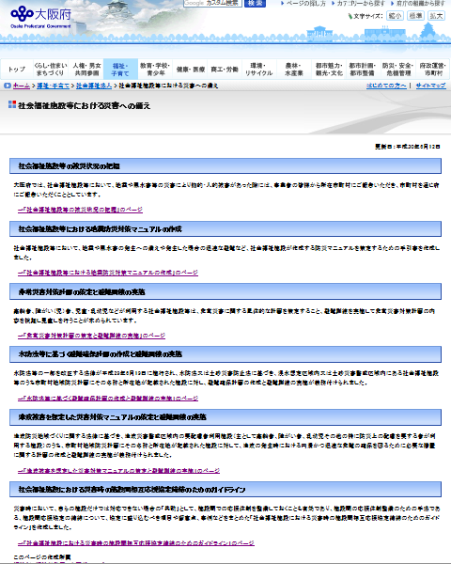
社会福祉施設等における災害への備え （府福祉総務課ホームページ）
「大阪府 社福 災害」で検索ください。
http://www.pref.osaka.lg.jp/fukushisomu/saigaisonae/index.html

Slide 12
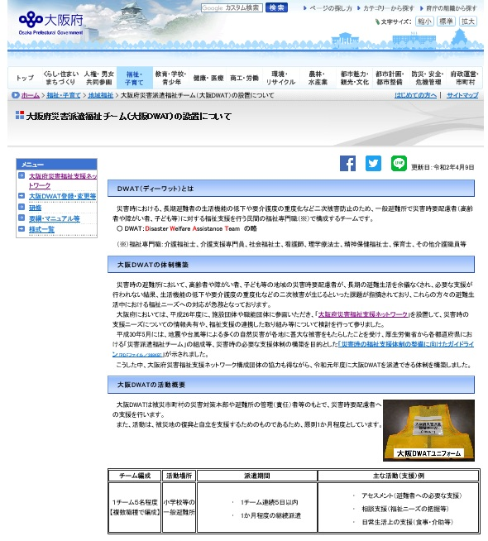
大阪府災害派遣福祉チーム（大阪DWAT）の設置について（府地域福祉課ホームページ）
「大阪DWAT」で検索ください。
http://www.pref.osaka.lg.jp/chiikifukushi/ddwatto/index.html

